Slide 1




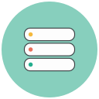


synapse

Slide 2
synapse

